Slide 1
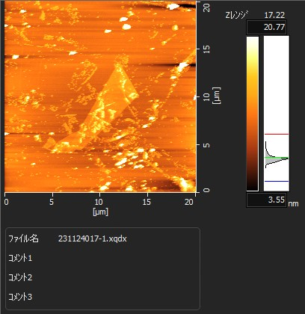
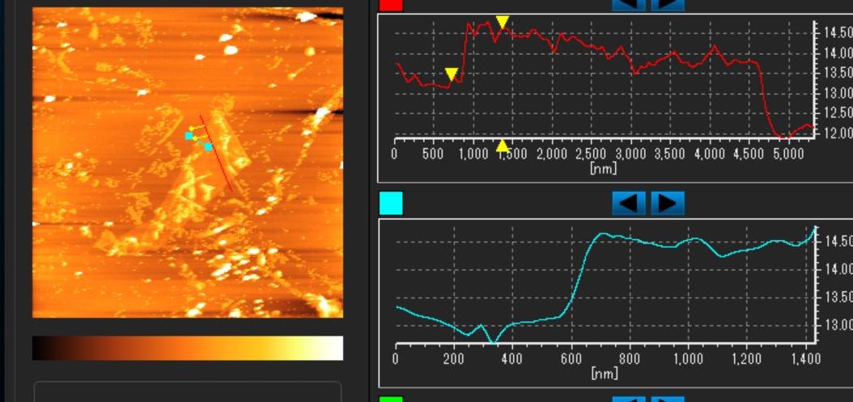
AFMのデータの種類
AFM
・AFM像（JPEG、スケールあり）
・AFM像（JPEG、高さプロファイルの位置あり）
・高さプロファイル（CSV）

Slide 2
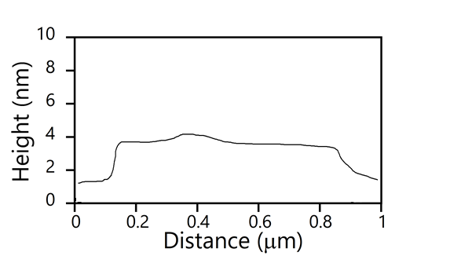
AFM像_サンプル
AFM像
・スケールバーをつける
・画像上にラインを引き、どこの高さを
とったのか明確にする
高さプロファイル
・軸、軸ラベルを書く
・ナノシートの厚みを矢印とともに書く
500 nm
2.0 nm

Slide 3
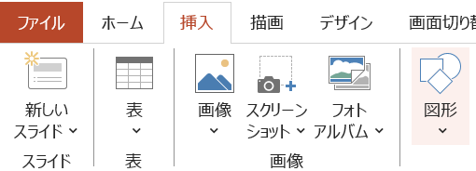
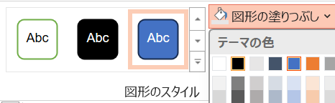
AFM像作成（1/2）
① スケール付きAFM像をパワーポイントに貼る
② スケールバー作成
長方形を選ぶ
色を黒に変える
スケールの目盛りと
サイズを合わせる
バーの後ろに長方形を置いて見やすくする
長方形の中に○μmの文字を入れる
5 μm

Slide 4
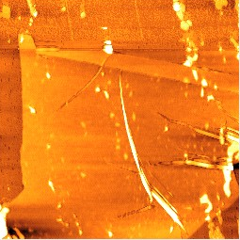
1μm

Slide 5
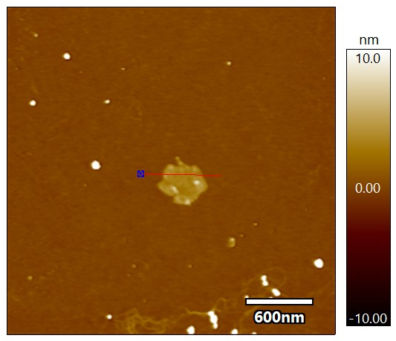
3nm

Slide 6
AFM像作成（2/2）
③ 画像をトリミング
画像の上でクリック→右クリック→データ以外の所がなくなるようトリミング
④高さプロファイル付きAFM
を参考に位置を示す
図形の「線」を選び
引く
5 μm
線の太さ・ 点線を調節
5 μm

Slide 7
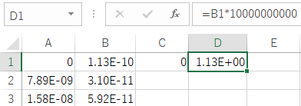
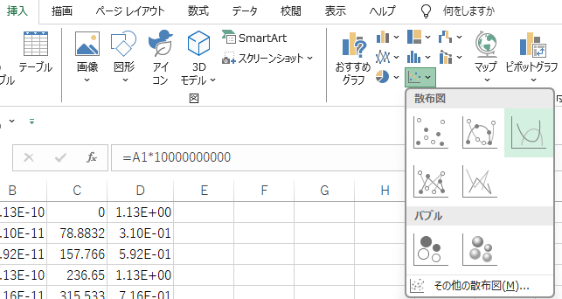
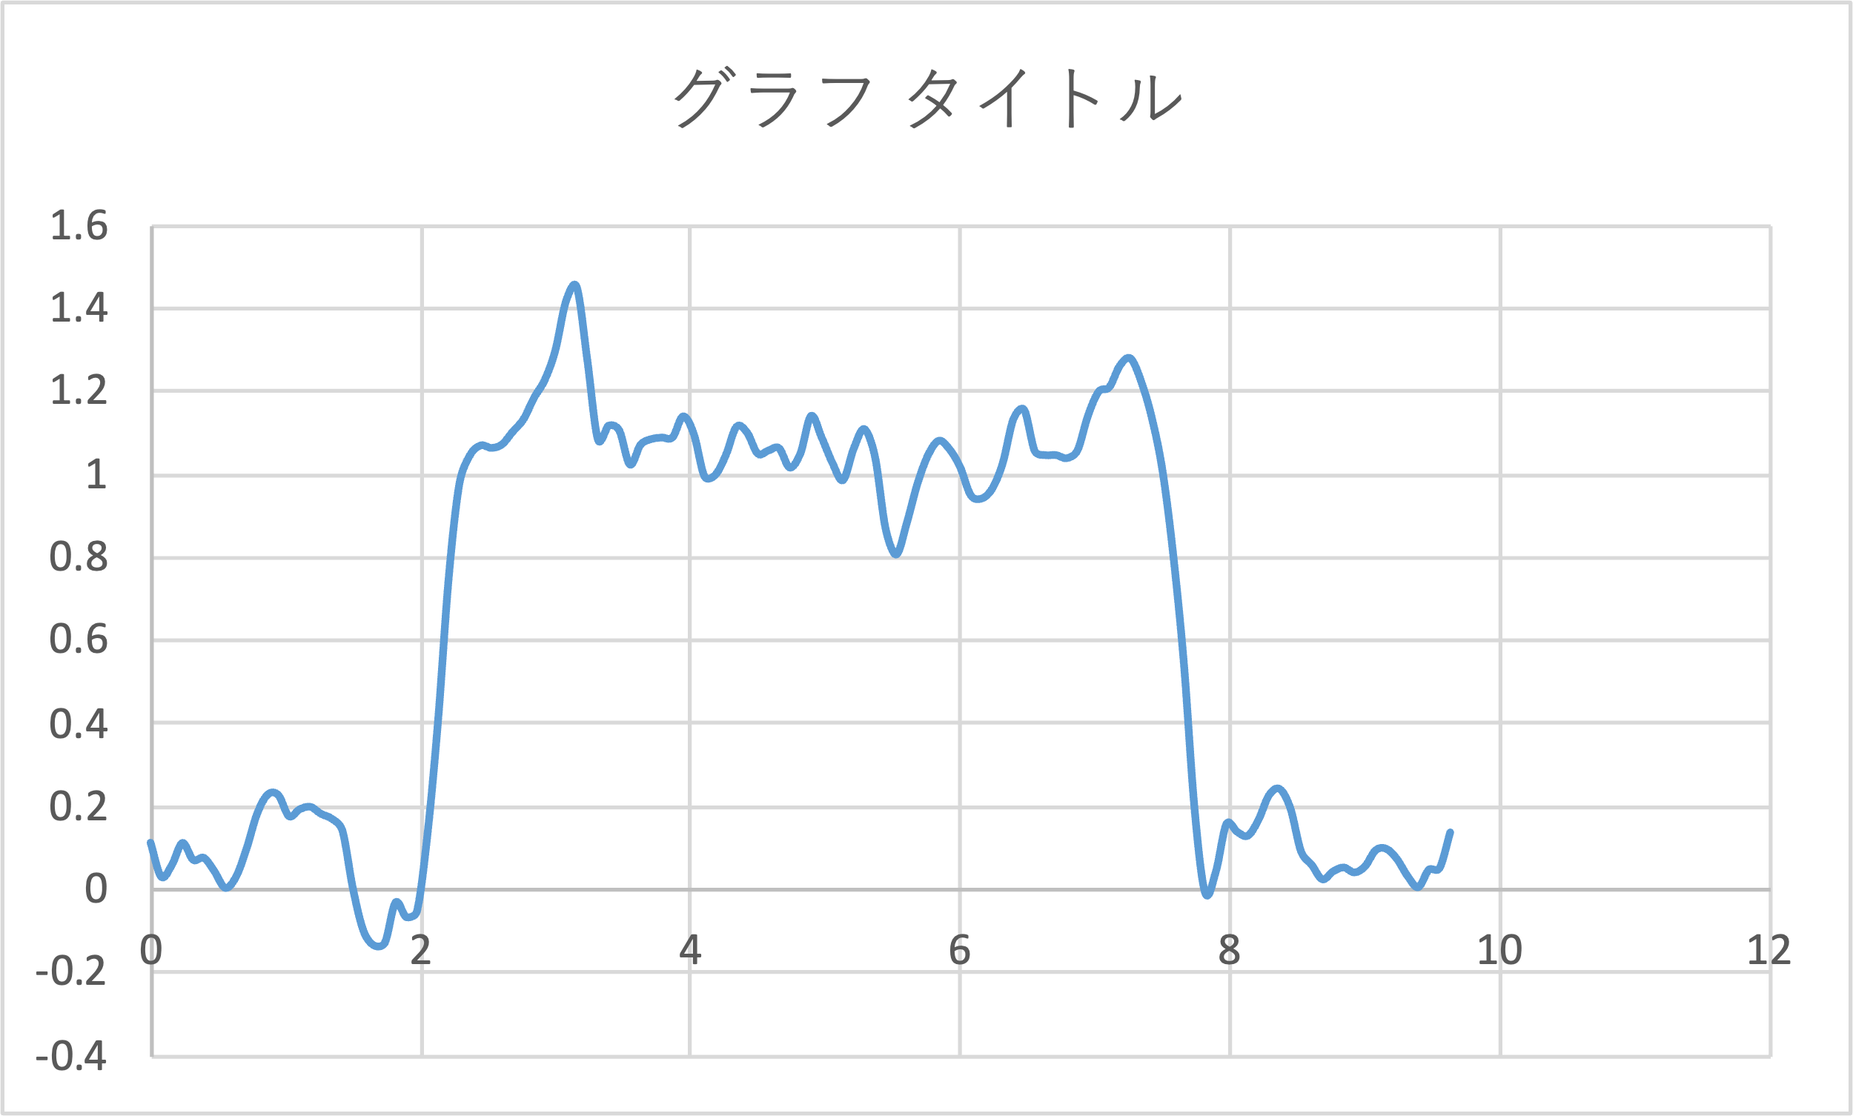
AFM高さプロファイル作成（1/5）
① Excelにデータを貼る
② mをμmかnm単位に
計算した列を作る
式を入力してからセル右下を
ダブルクリックして全行にコピー
③ 計算後のデータを選択して散布図（平滑線）を挿入

Slide 8
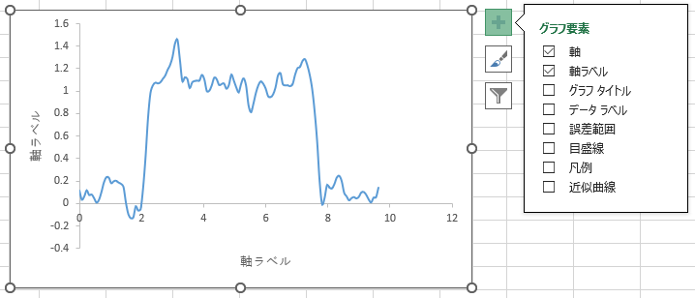
AFM高さプロファイル作成（2/5）
④ グラフ要素編集（軸ラベル追加・タイトルと目盛線消去）
軸ラベルは 横：Distance (μm) 縦：Height (nm) 等に変更
⑤ ⑴ グラフ内部に黒枠線をつける / ⑵ 曲線を黒くする
(1) グラフ内部の白いところ（ のあたり）/ (2) グラフのデータの曲線上 の
どこか一点をクリック→右クリック→「枠線」

Slide 9
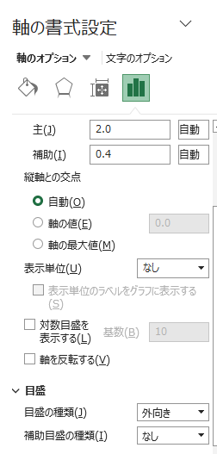
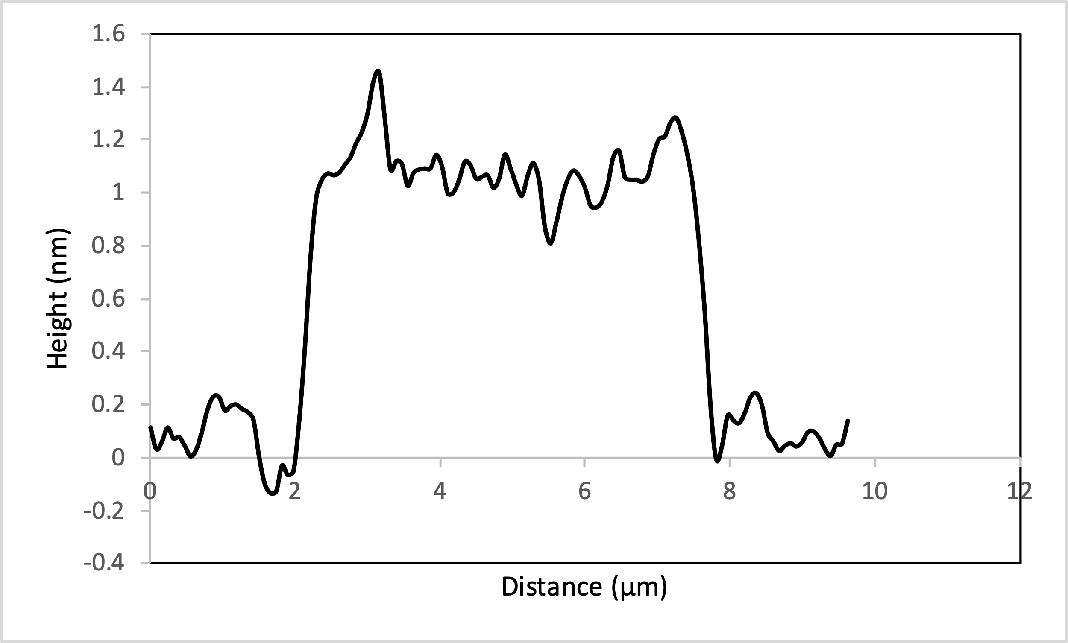
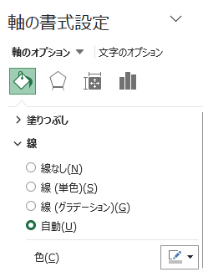
AFM高さプロファイル作成（3/5）
⑥ 軸を黒くし目盛りを付ける
軸をダブルクリックすると出てくる
軸の色：黒
軸の範囲：ナノシート全体が入る適切なものにする
目盛：外向き

Slide 10
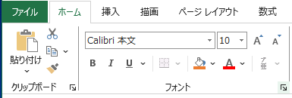
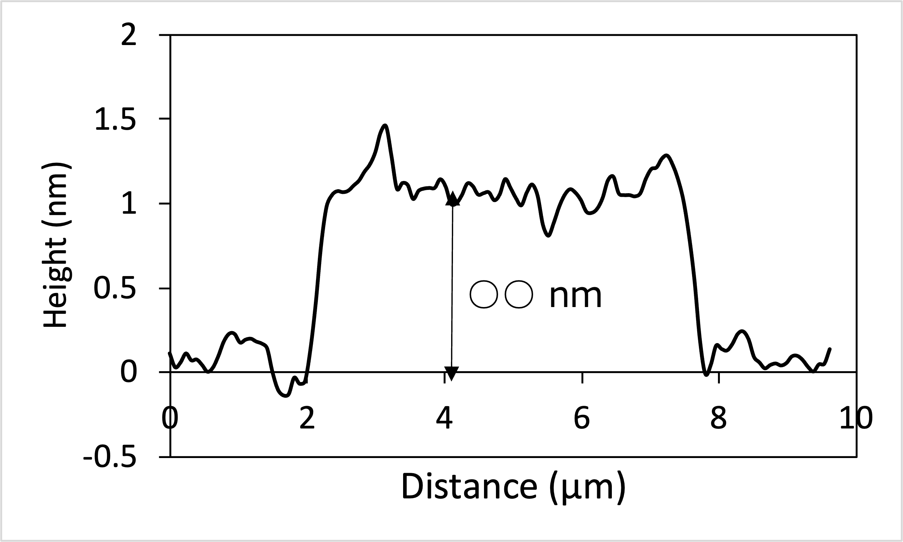
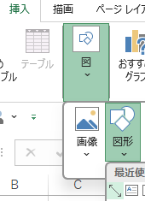
AFM高さプロファイル作成（4/5）
⑦ 文字のフォント・色・大きさを調整する
軸やラベルの文字の上でクリックしたあとでホームタブから変更
英数字：Arial
日本語：メイリオ
見やすい大きさ
基本は黒
⑧ 厚さを図に表示する
矢印・テキストは
挿入タブから入れられる

Slide 11
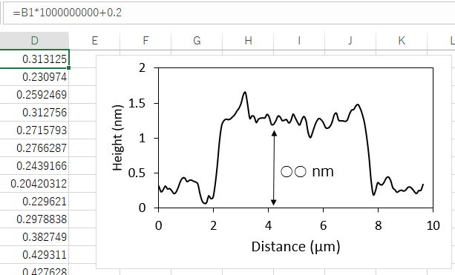
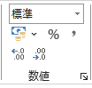
AFM高さプロファイル作成（5/5）
⑨最も低い所の高さが負の値のときは高さ調整する
高さの計算式に
0.数 nm足して調整
⑩ 軸が指数表示（E+00等）の時は直す
Excelの直したいセルを全部選択して
ホームタブ→数値→「指数」を「標準」にする

Slide 12
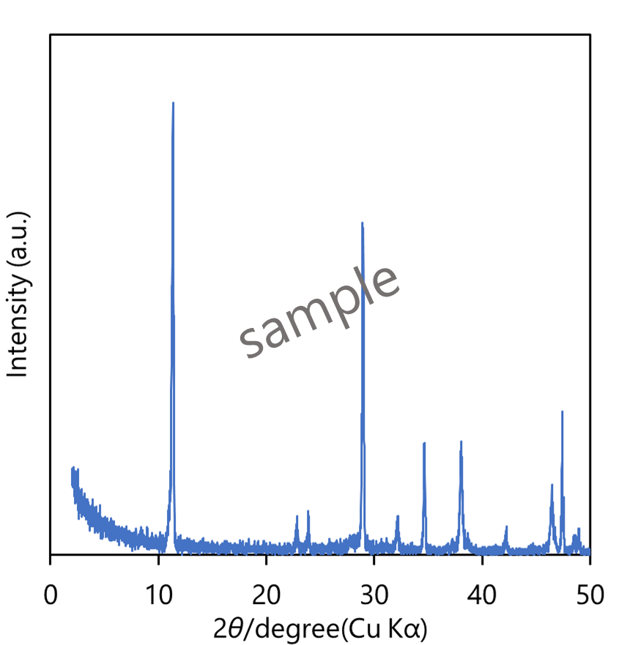
XRDパターン_サンプル
XRD
・左図を参考にして体裁を整える
・酸処理前後を比較できるように
２系列を一つにまとめる
・必要があれば規格化をする
・規格化した場合縦軸ラベルを
Normalized Intensityに代える
・次のページを参考に指数づけを
する

Slide 13
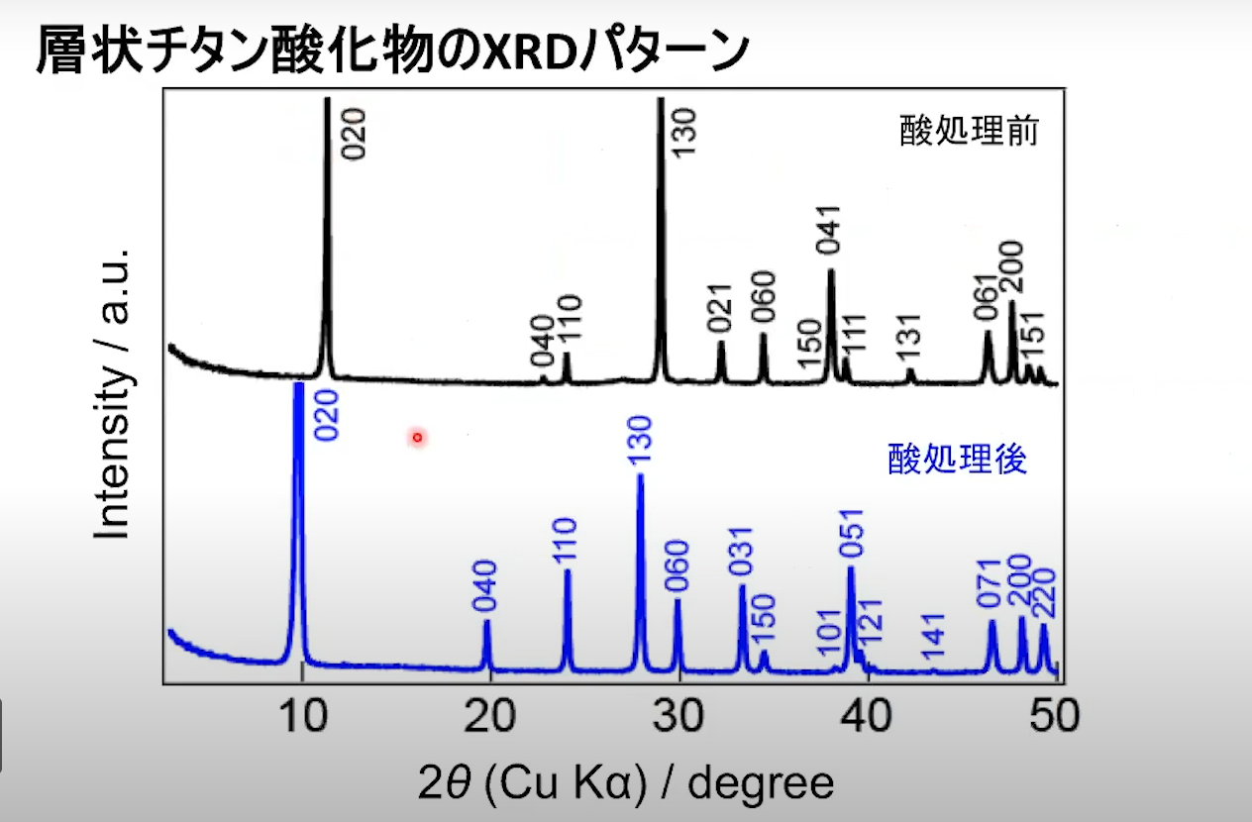
層状チタン酸の指数付け

Slide 14
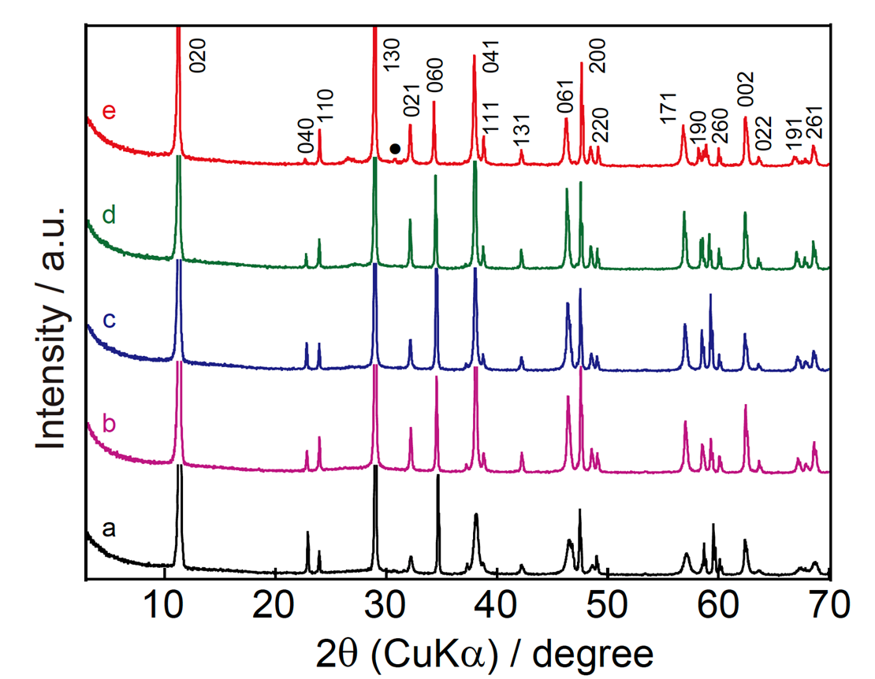
層状チタン酸の指数付け

Slide 15
131
020
040
060
130
051
110
031
200
071
220
020
130
031
041
200
110
060
151
040

Slide 16
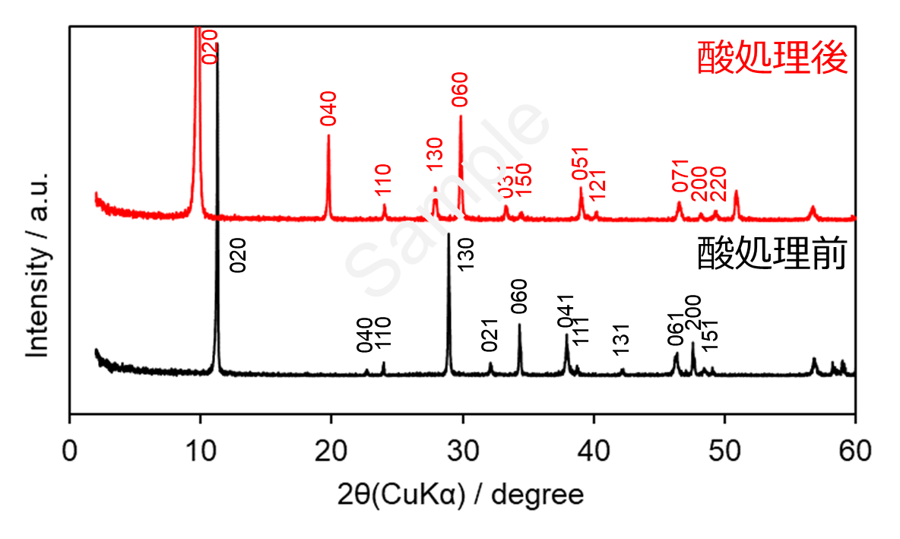
XRDパターン作成例
酸処理前後で色分けして縦にずらして並べる
ピークに対して指数をつける
目盛や枠線の色、太さは統一する
文字や英数字のフォントは統一し、見やすい大きさにする
例では、日本語→メイリオ、英数字→Arial

Slide 17
XRDパターンの作成手順
rasファイルの開き方
グラフの作成
データの追加
書式設定

Slide 18
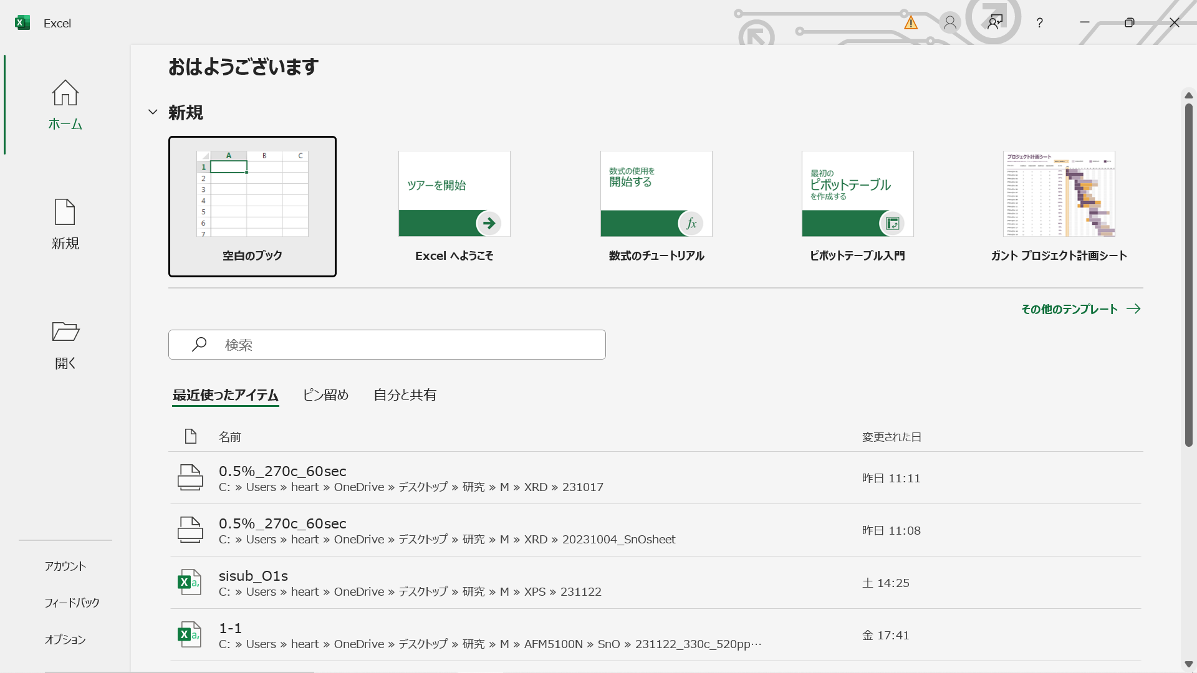
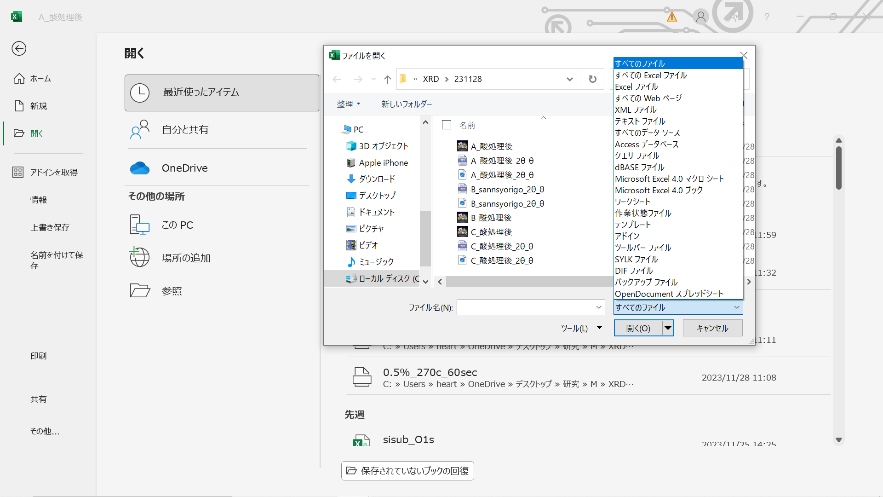
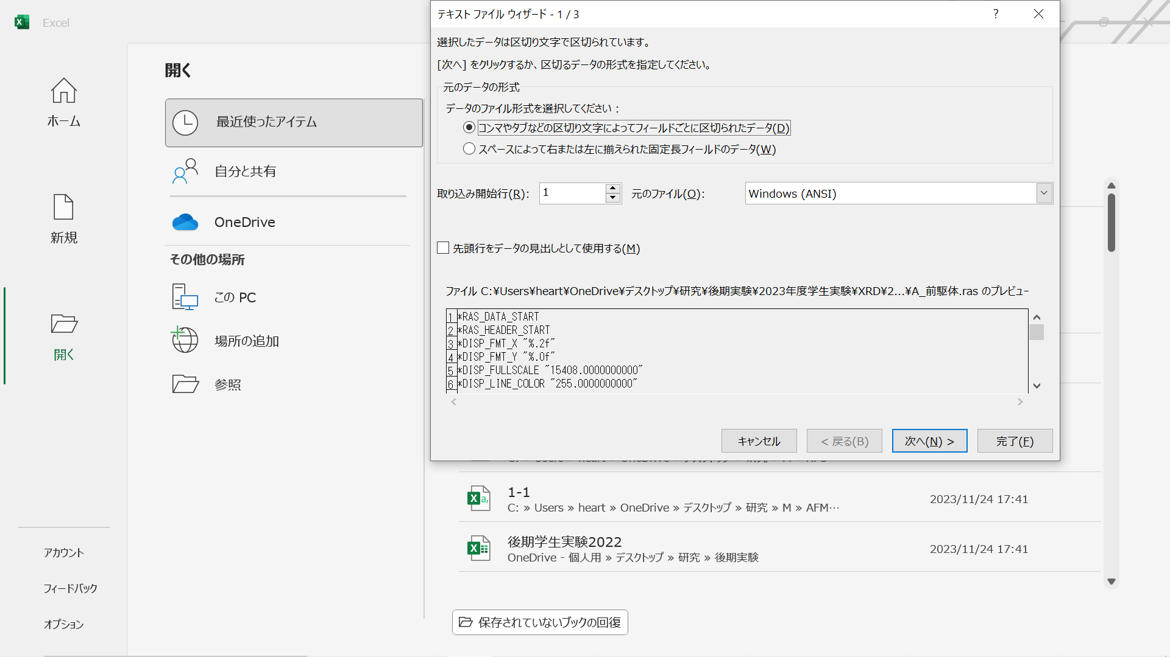
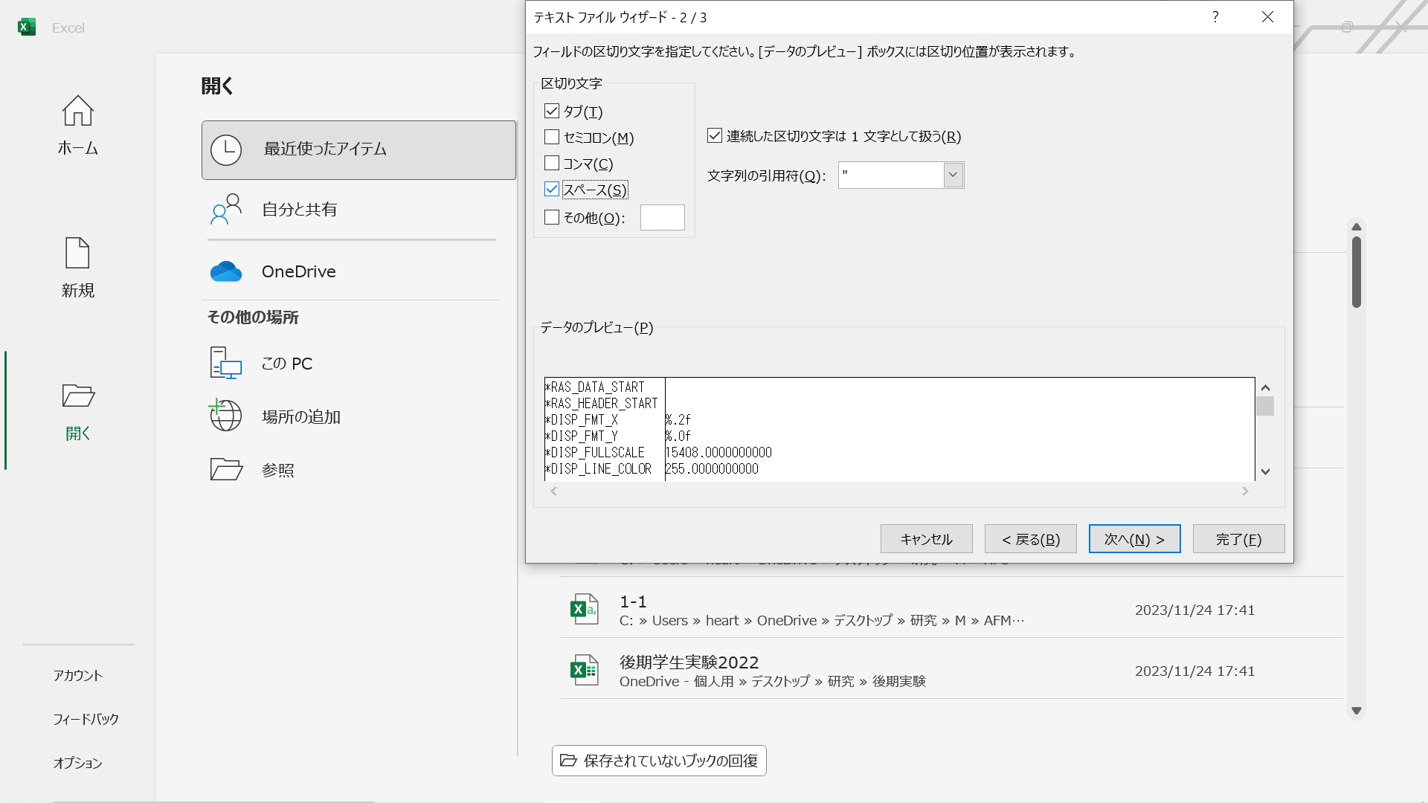
rasファイルの開き方その１
①Excelを開き、“ファイル”から“開く”
②すべてのファイルを選択し
必要な rasファイルを開く
③“区切られたデータ“にチェック”次へ”
④“ タブ“と”スペース”にチェック”完了”

Slide 19
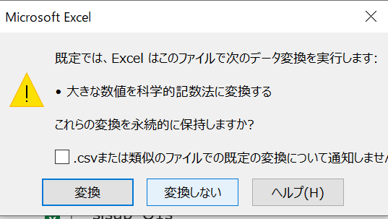
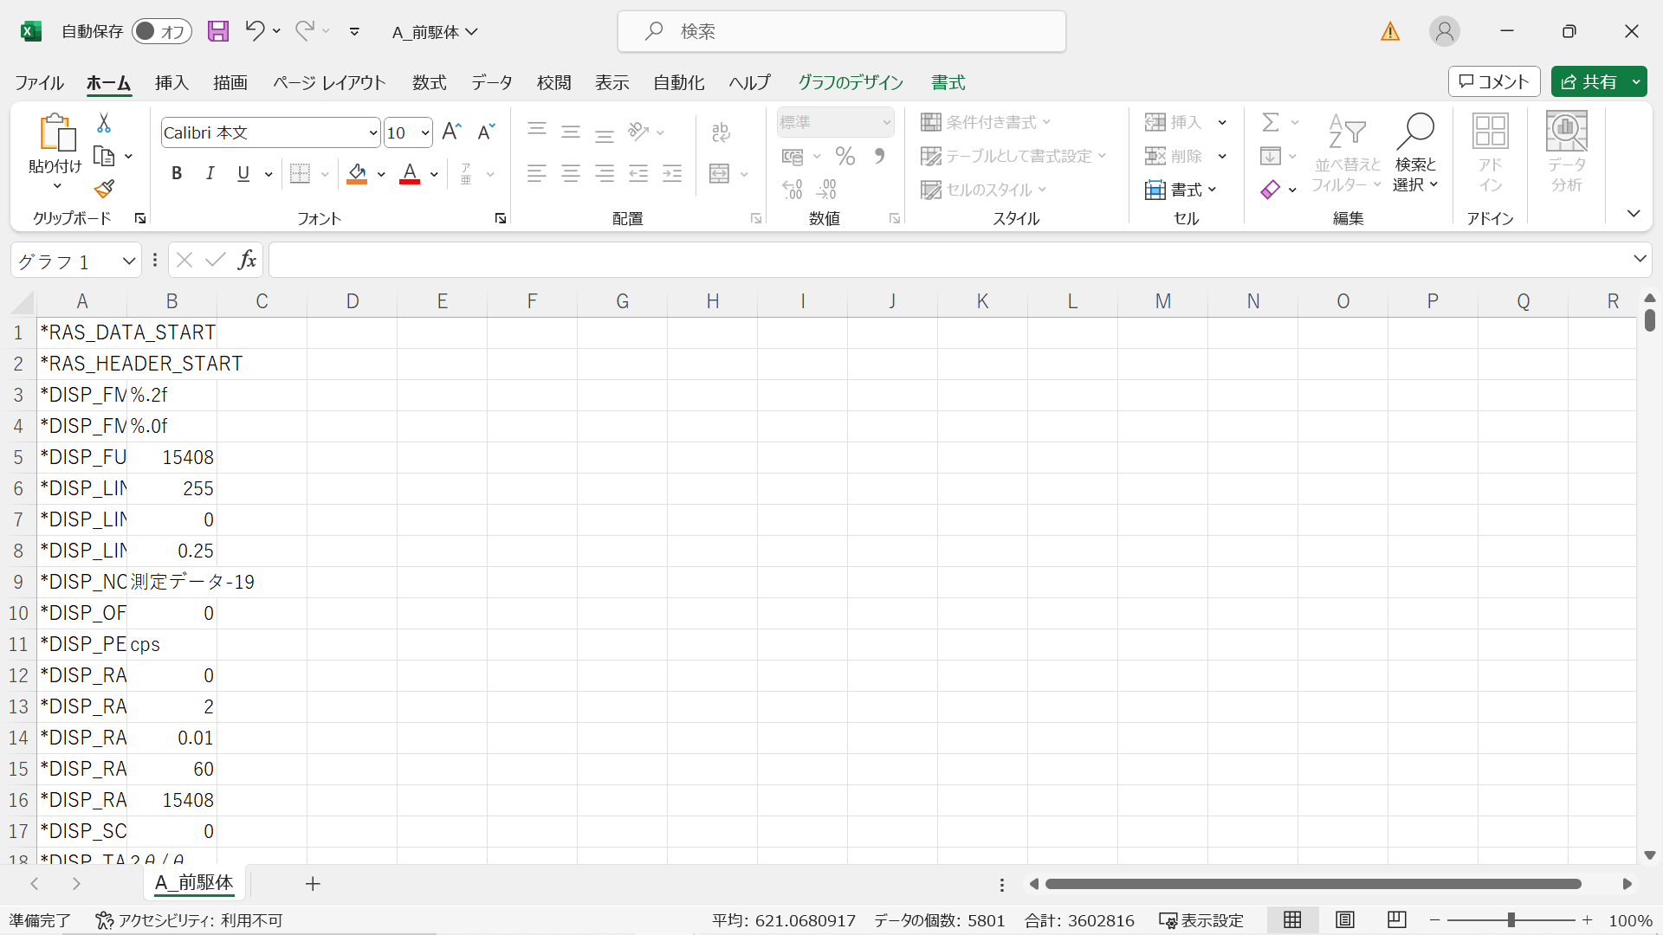
rasファイルの開き方その１
これが出たら“変換しない“
rasファイルが開けた
（測定データは400くらいから）

Slide 20
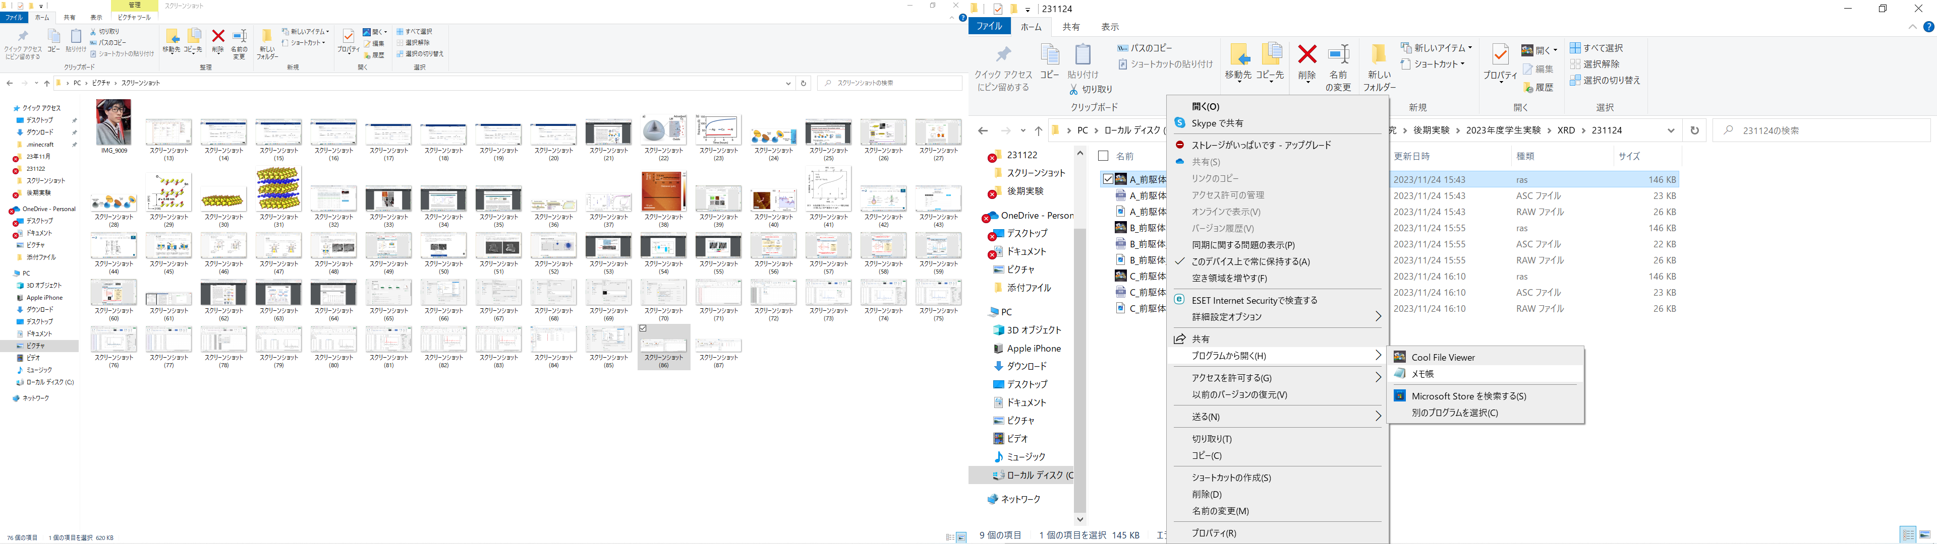
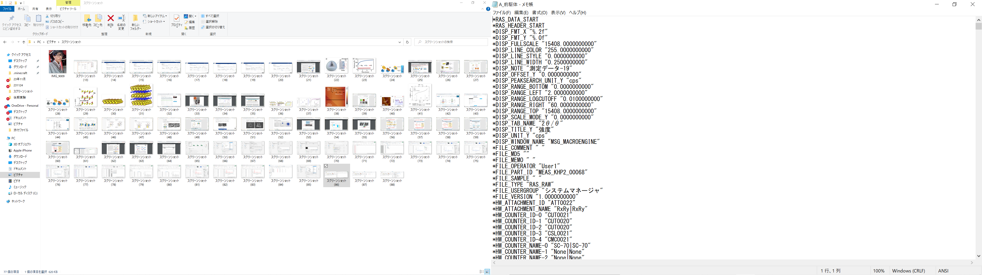
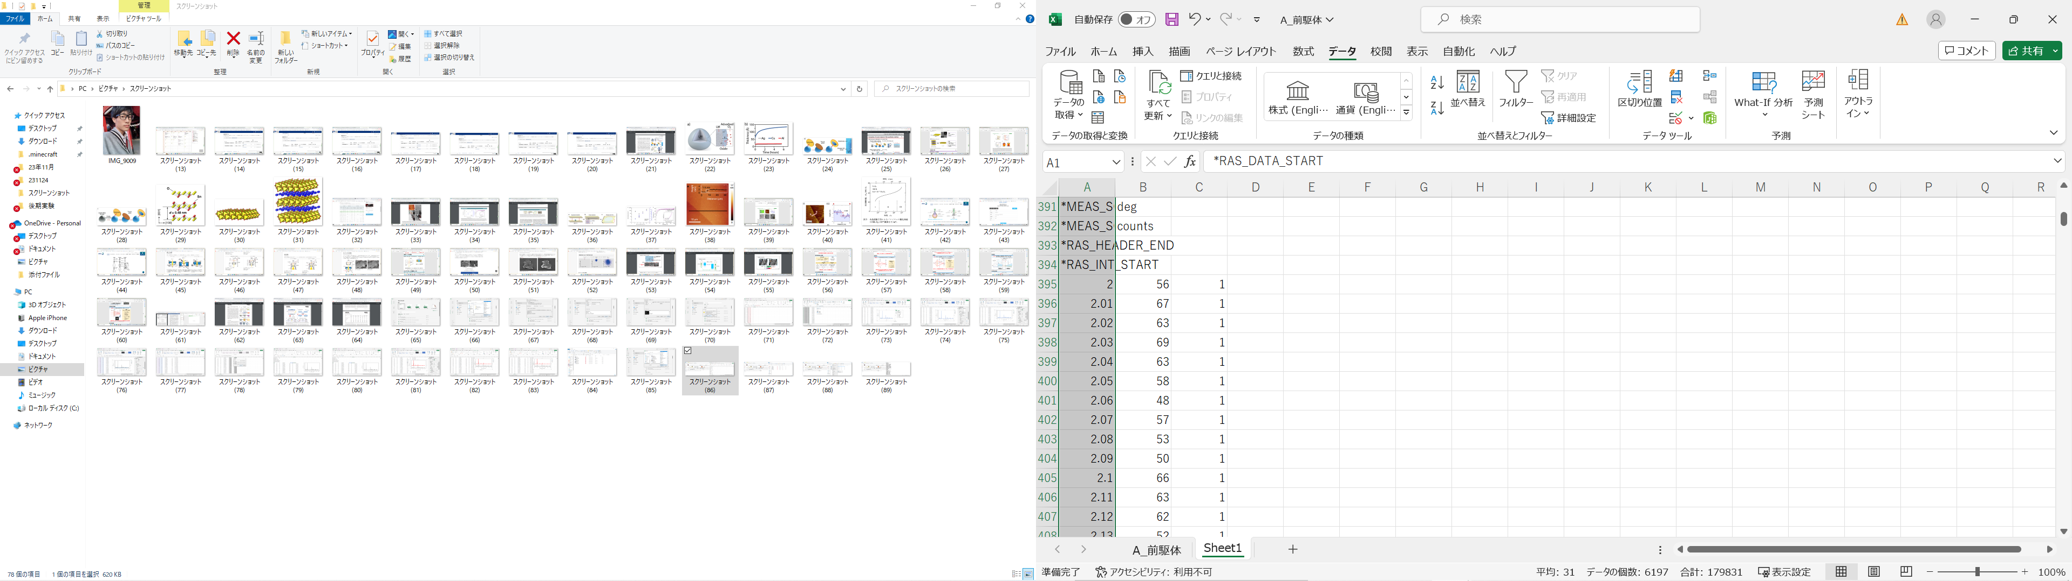
rasファイルの開き方その２
①開きたいrasファイルを右クリック
“プログラムから開く”、“メモ帳“
②Ctrl+Aで全範囲指定しコピー
→Excelにペースト
これ以降その１の③に合流
③“データ”から“区切り位置“

Slide 21
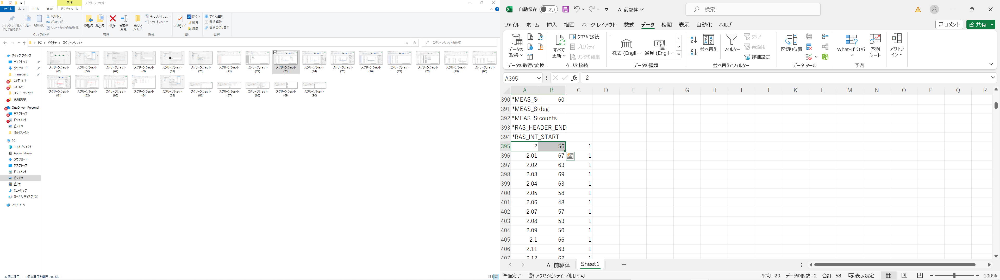
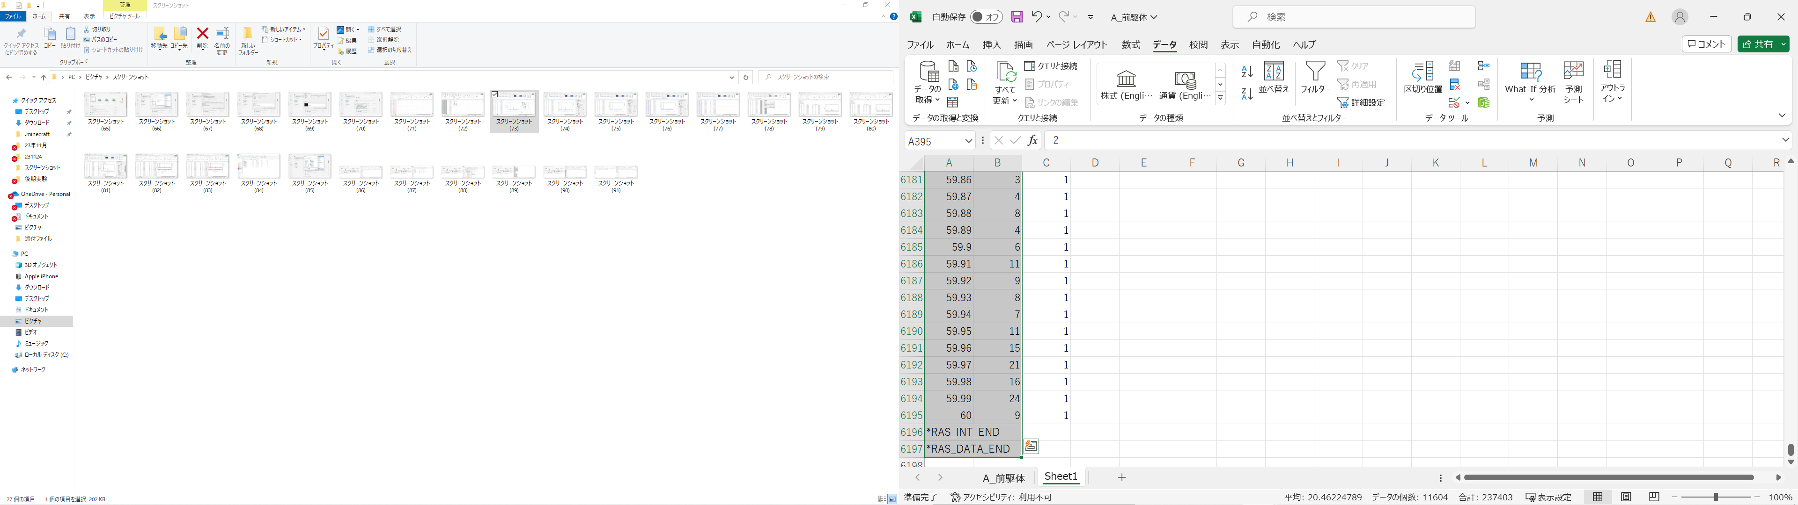
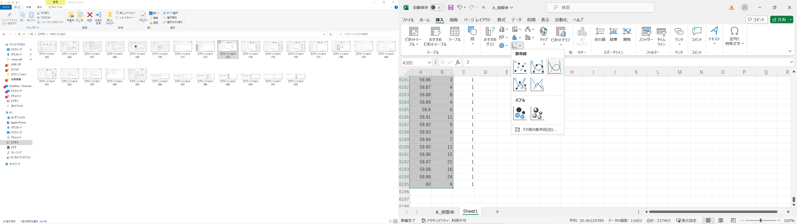
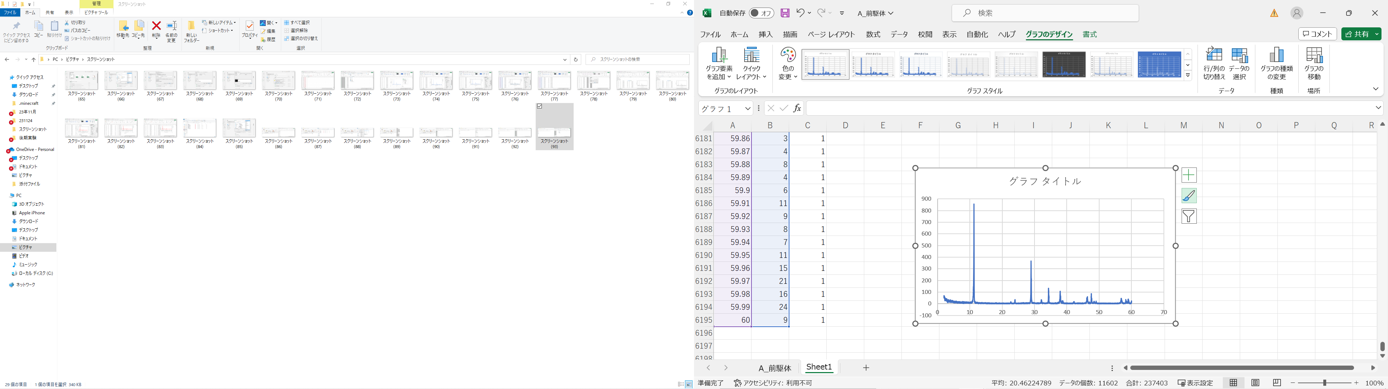
グラフの作成
①グラフにするデータを選択
②Ctrl＋Shift＋↓で下の全範囲指定
下2行の文字列は不要なので範囲から除く
③ “挿入”から“散布図（平滑線）“
④ グラフができる

Slide 22
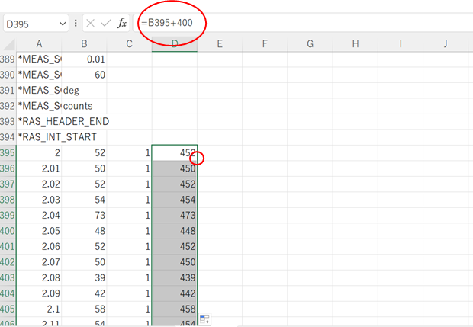
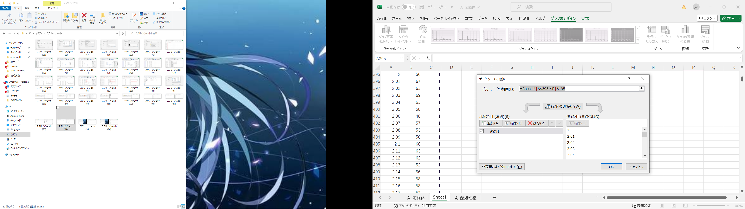
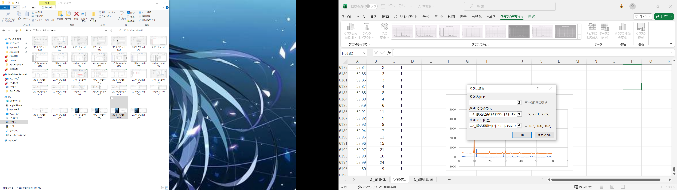
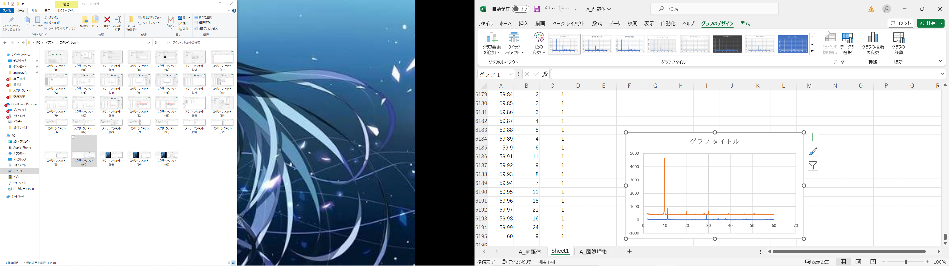
データの追加
①追加するデータのrasファイルを開き、
強度を＋数百する（ｙ軸方向に平行移動）
セルの右下をダブルクリックしてコピー
②作成したグラフをクリック、
“グラフのデザイン”から“データの選択“
“追加”でデータを追加
③Xの値、Yの値にそれぞれ追加する
角度、強度のデータを指定し“OK”
④グラフの追加が完了

Slide 23
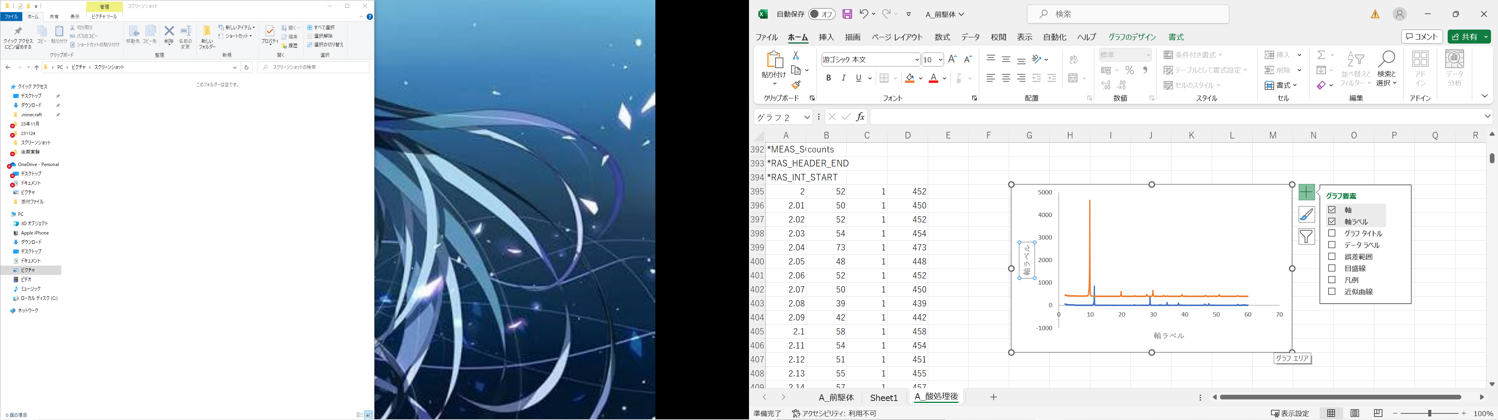
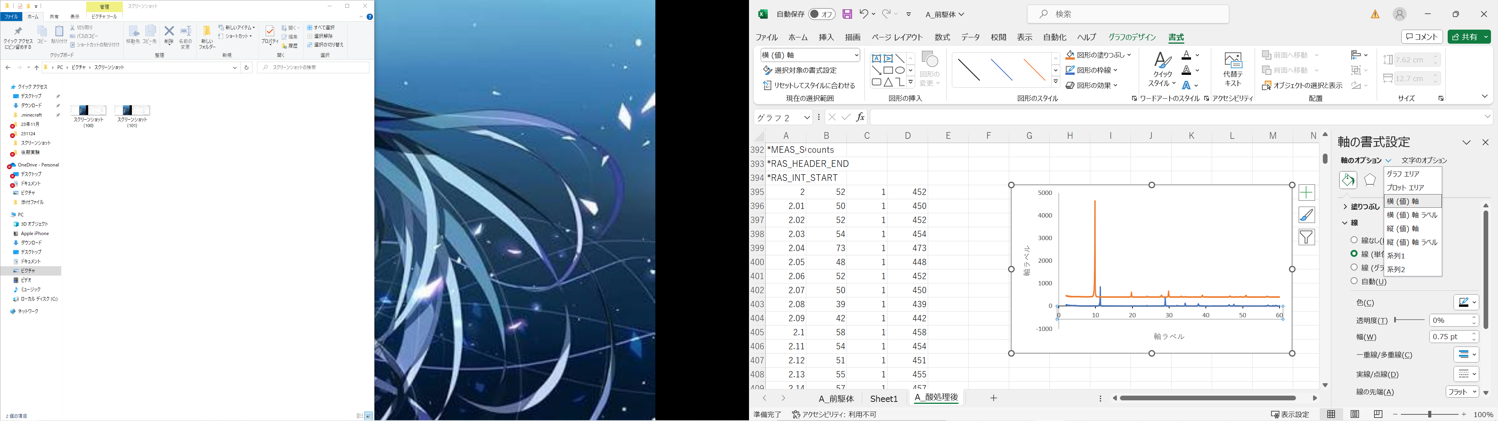
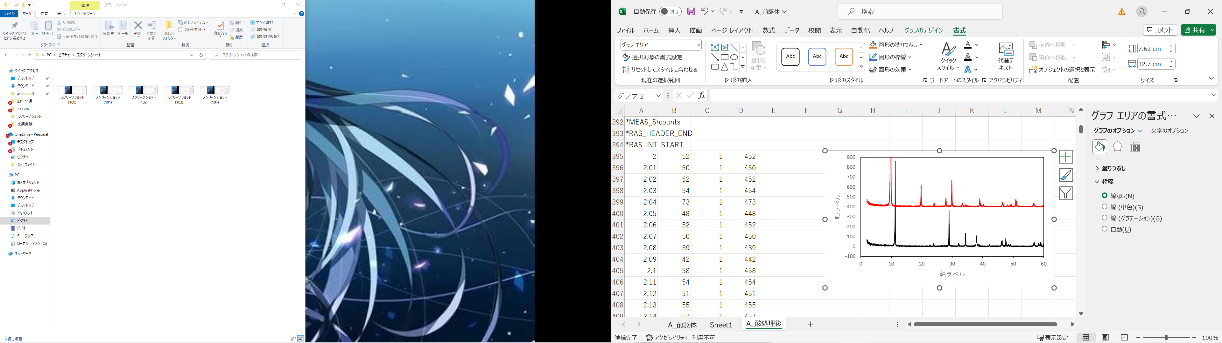
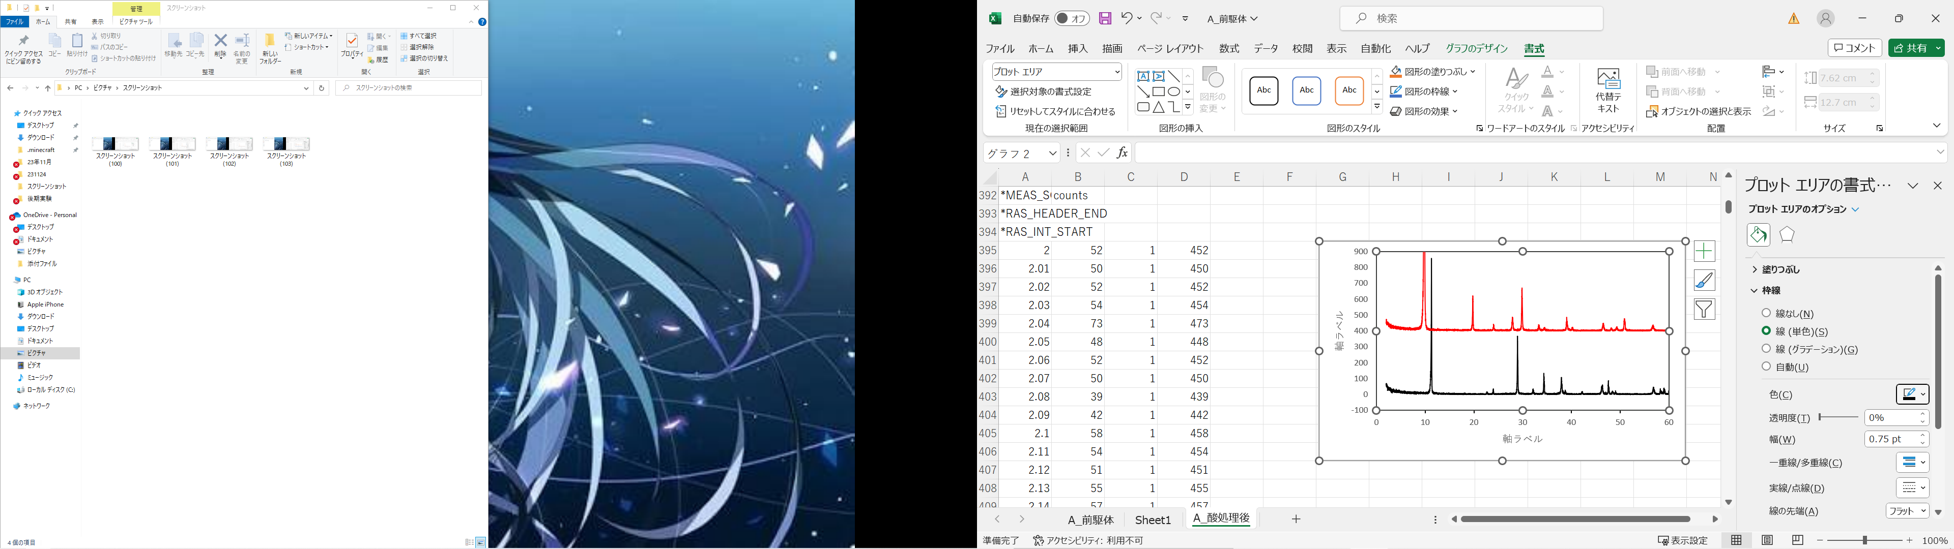
書式設定
グラフの要素は軸と軸ラベルのみ
“書式”から“選択対象の書式設定”
プルダウンから各要素の設定が可能
グラフエリア：枠線なし
プロットエリア：枠線（単色）

Slide 24

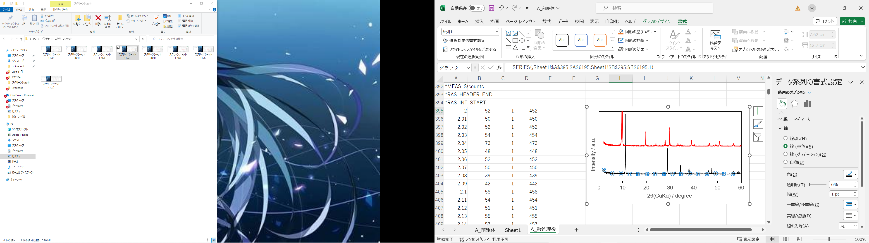
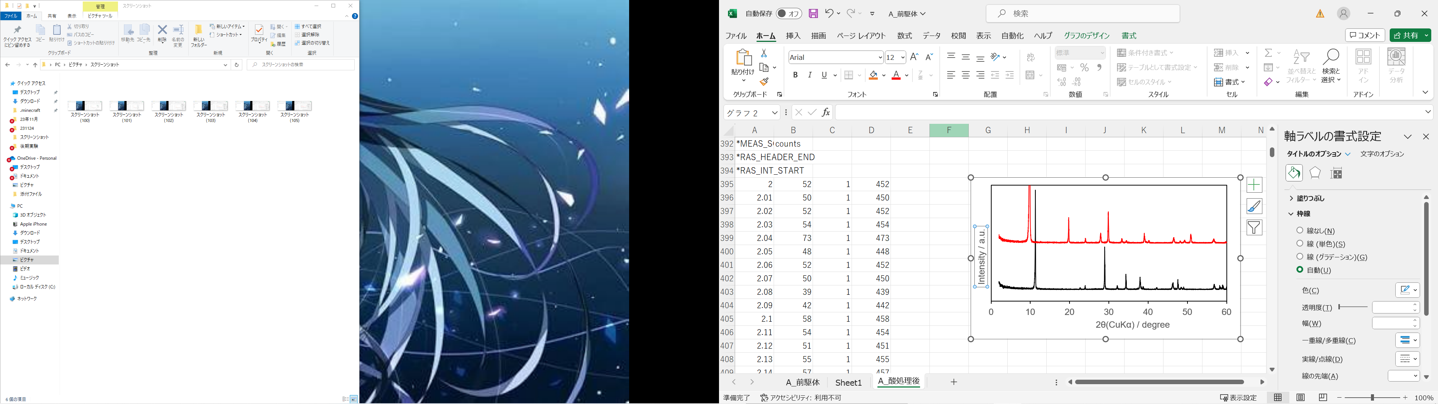
書式設定
横軸：線（単色）、目盛、最大値
縦軸：線（単色）最大（小）値、軸の交点→変更後はy軸は削除
系列：線（単色）色、幅
軸ラベル：フォントとサイズ、色（黒）

Slide 25
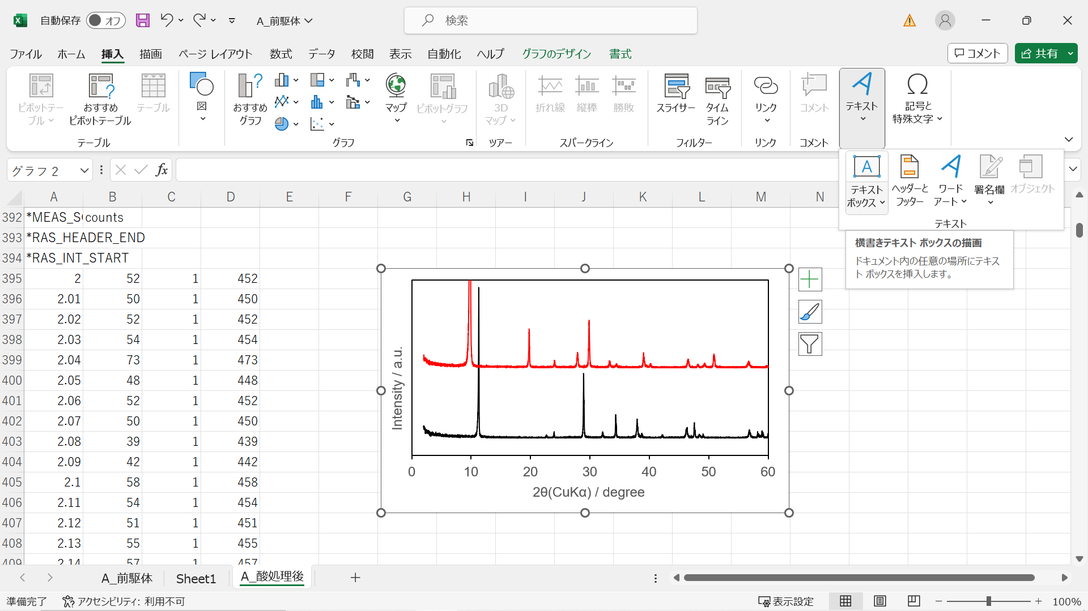
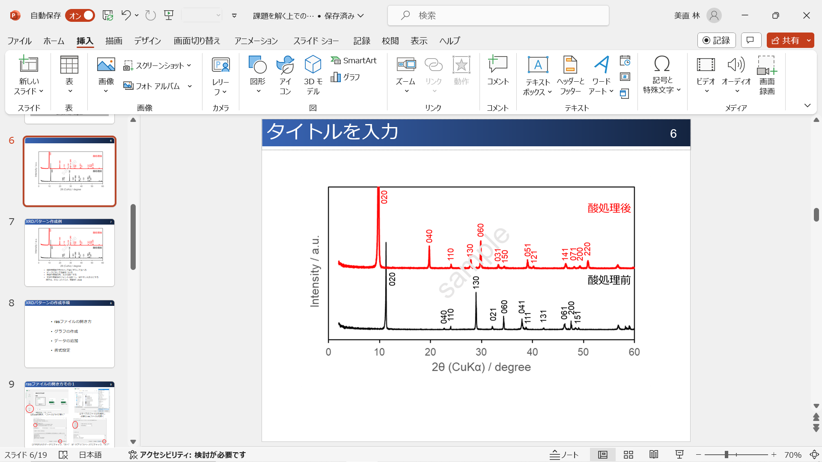
書式設定
“挿入“から”テキスト”で“テキストボックス”を挿入し指数や系列の説明を加える
↑グラフをパワーポイントに張り付けて作業する場合
チェックポイント
枠線と軸の色（黒）、太さは統一
されているか
横軸に目盛はついているか
“日本語“および”英数字”のフォントは
統一されており、それぞれサイズは適切か
XRDパターンの完成

Slide 26
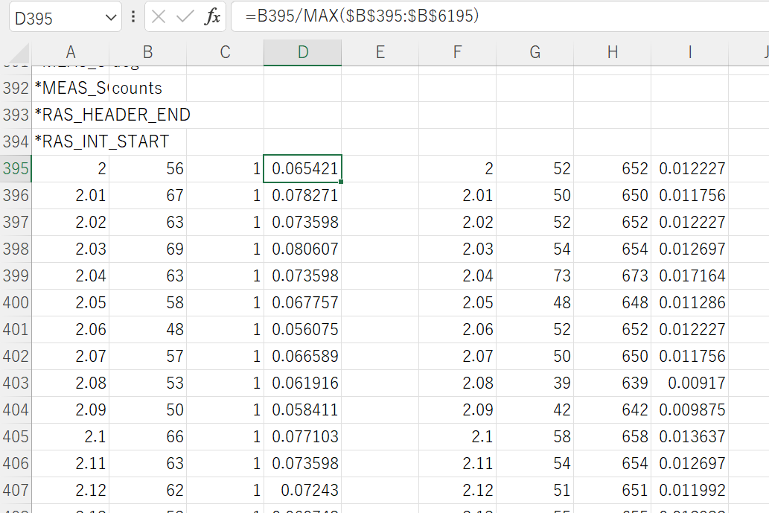
規格化について
規格化：強度の最大値を１にすること
強度の値を強度の最大値で割る
最大値を抽出する関数→MAX関数
MAX関数で強度の範囲を絶対参照
（F4キーまたは＄マークをセル番号の前に付ける）
規格化した場合、縦軸はNormalized Intensityにする

